Slide 1

Studenti:
Cosimo Bacco 0512104516
Michele Castellaneta 0512104804
Domenico Trotta 0512104882
Progetto Ingegneria del Software
Anno 2018/2019

Slide 2
INTRODUZIONE
Situazione Corrente
Ad oggi per acquistare un videogioco è necessario recarsi in un negozio fisico. Tali possono presentare alcune criticità:
Non sempre sono facilmente raggiungibili
Per verificare la disponibilità di un gioco, è necessario recarsi fisicamente al negozio
Bisogna fare la fila
Nel caso in cui un gioco non fosse disponibile, il negozio impiegherebbe tempi lunghi per ottenere il titolo, inoltre sarà necessario recarsi al negozio per prelevarlo.
Il negozio raggiunge soltanto la comunità locale

Slide 3
Sistema proposto
SCOPO DEL SISTEMA
L'obiettivo del progetto è quello di realizzare un portale web che permetta ai clienti di acquistare videogiochi per diverse piattaforme (PS4, PS3, Xbox One, Nintendo Switch, …).
Lo sviluppo di un sito web di questo tipo permetterebbe di ottimizzare i tempi di servizio e di aggiornare i clienti sullo stato degli ordini da essi effettuati. Tale sito web dovrebbe consentire una comunicazione più immediata ed efficace tra gli altri attori del sistema (visitatore, gestore degli ordini, gestore del catalogo, cliente).
Il sistema deve permettere:
la gestione degli account
la gestione degli ordini
la gestione del carrello
la gestione del catalogo

Slide 4
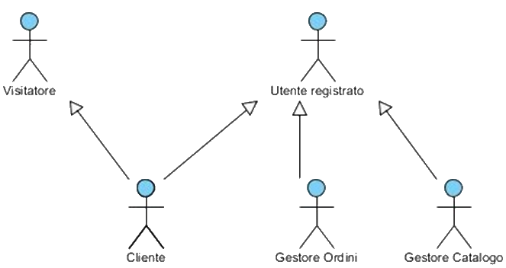
ATTORI DEL SISTEMA

Slide 5
reqUISITI FUNZIONALI (1/3)
Il Visitatore deve avere la possibilità di:
RF_1. Registrarsi sul sito web
RF_2. Confermare la registrazione
RF_3. Effettuare il login
RF_4. Accedere al carrello
RF_5. Aggiungere prodotti nel carrello
RF_6. Eliminare prodotti nel carrello
RF_7. Modificare la quantità di un prodotto nel carrello
RF_8. Visualizzare il catalogo
RF_9. Visualizzare i giochi per piattaforma
RF_10. Visualizzare i giochi per genere
RF_11. Ricercare un gioco in base ad una parole chiave

Slide 6
reqUISITI FUNZIONALI (2/3)
L’ utente registrato deve avere la possibilità di:
RF_12. Effettuare il logout
Il cliente deve avere la possibilità di :
RF_13. Accedere alla propria area personale
RF_14. Modificare i dati personali
RF_15. Effettuare ordine
RF_16. Annullare un ordine
RF_17. Ricercare un ordine in base al nome del gioco acquistato
RF_18. Accedere alla lista degli ordini effettuati

Slide 7
reqUISITI FUNZIONALI (3/3)
Il gestore del catalogo deve avere la possibilità di:
RF_19. Modificare informazioni di un prodotto
RF_20. Accedere alla pagina di gestione del catalogo
RF_21. Inserire un gioco nel catalogo
RF_22. Eliminare un gioco dal catalogo
Il gestore degli ordini deve avere la possibilità di:
RF_23. Visualizzare la lista degli ordini
RF_24. Ricercare un ordine effettuato da un utente
RF_25. Cambiare lo stato di un ordine
RF_26. Inserire Tracking ID di un ordine

Slide 8
reqUISITI NON FUNZIONALI (1/2)
SICUREZZA
I dati sensibili degli utenti che si registrano sul sito web devono essere criptati.
Evitare che intrusi sfruttino le vulnerabilità del database attraverso le SQL injection.
INTERFACCIA UTENTE
Il sistema utilizza interfacce grafiche supportate da i dispositivi mobili.
Le interfacce saranno diverse per categoria di utente. Ogni interfaccia presenterà solo le operazioni che competono una determinata categoria.

Slide 9
reqUISITI NON FUNZIONALI (2/2)
USABILITÀ
Consente tramite un menu contestuale di accedere ad ogni altra pagina.
Utilizzo di colori che permettano all’utente di individuare facilmente aree del sito web che vengono utilizzate frequentemente. Tipo: area personale, carrello.
PRESTAZIONI DEL SISTEMA
Non vi sono vincoli di prestazioni visto che il sistema è di natura web‐oriented: i tempi di risposta sono legati alla latenza del collegamento Internet.
DISPONIBILITÀ
È sempre possibile accedere al sistema, tranne in periodi di manutenzione.

Slide 10
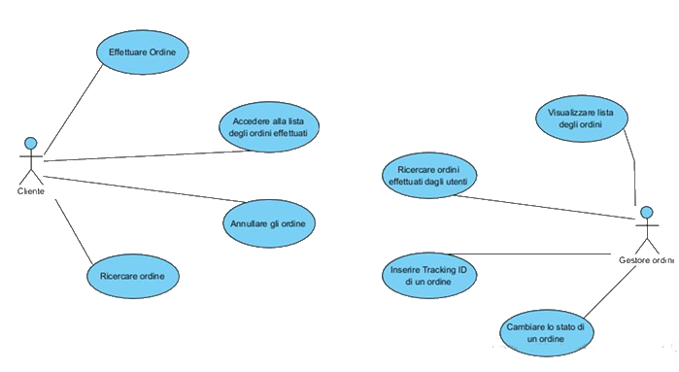
USE CASE DIAGRAM
Gestione ordini

Slide 11
USE CASE (1/2)
UC_14: Effettuare ordine
Nome caso d’uso | Effettuare ordine
Attori partecipanti | Iniziato da: Cliente
Flusso di eventi | L’utente nella pagina del carrello clicca su “procedi con l’acquisto” Il sistema indirizza l’utente verso la pagina di scelta del tipo di spedizione e del metodo di pagamento da utilizzare per l’acquisto. L’utente seleziona la spedizione e il metodo di pagamento. Il sistema indirizza l’utente verso la pagina di pagamento. L’utente inserisce i dati della sua carta di credito e clicca su “effettua pagamento” Il sistema salva le informazioni dell’ordine sul database e indirizza l’utente alla pagina di conferma dell’ordine.
Condizioni d’entrata | L’utente si è autenticato e ha almeno un prodotto inserito nel carrello.
Condizioni d’uscita | L’ordine viene effettuato.

Slide 12
USE CASE (2/2)
UC_20: Cambiare lo stato di un ordine
Nome caso d’uso | Cambiare lo stato di un ordine
Attori partecipanti | Iniziato da: Gestore degli ordini
Flusso di eventi | 1. Il gestore degli ordini clicca sul pulsante cambia stato dell’ordine. 2. Il sistema mostra una lista di opzioni disponibili. 3. Il gestore degli ordini seleziona uno degli stati presenti nella lista. 4. Il sistema conferma l’avvenuto cambio di stato dell’ordine.
Condizioni d’entrata | Il gestore degli ordini si trova nella pagina degli ordini e sta visualizzando i dettagli di un ordine.
Condizioni d’uscita | Lo stato dell’ordine è stato cambiato.

Slide 13
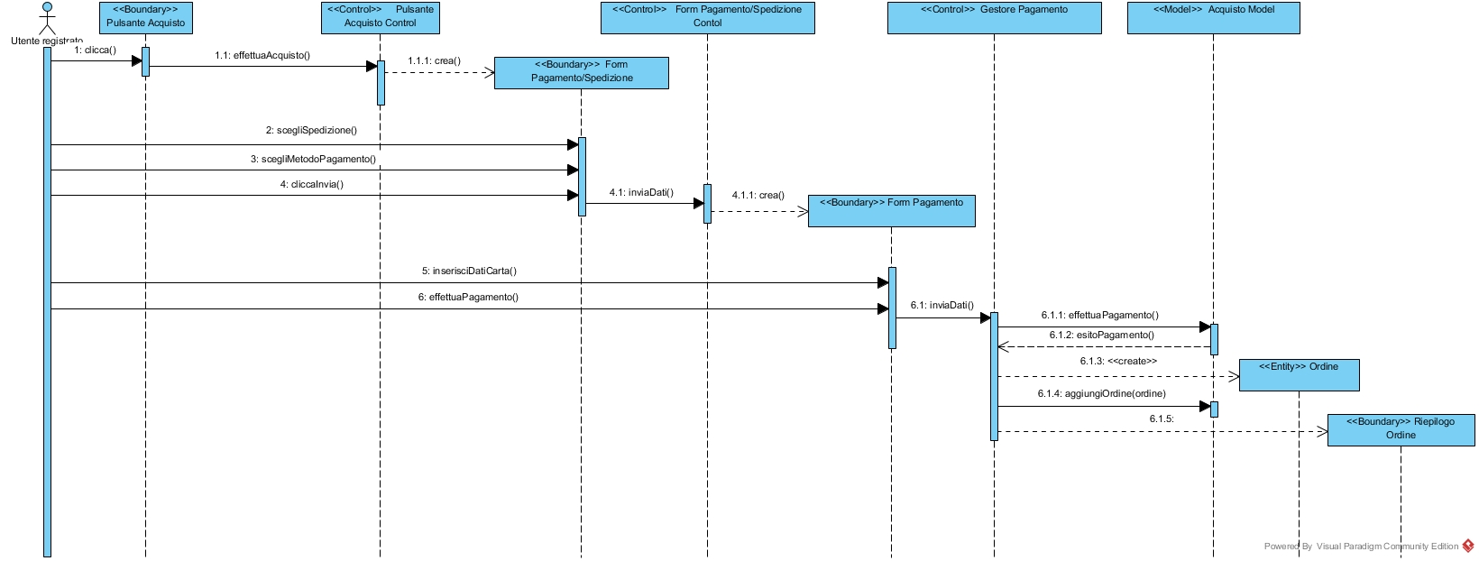
Sequence diagram (1/2)
Effettuare ordine

Slide 14
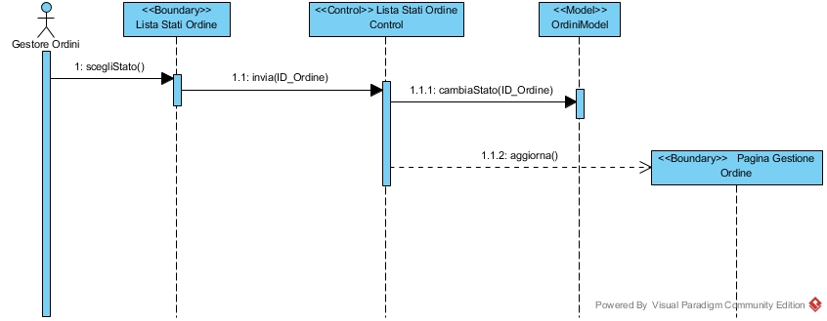
Sequence diagram (2/2)
Cambiare lo stato di un ordine

Slide 15
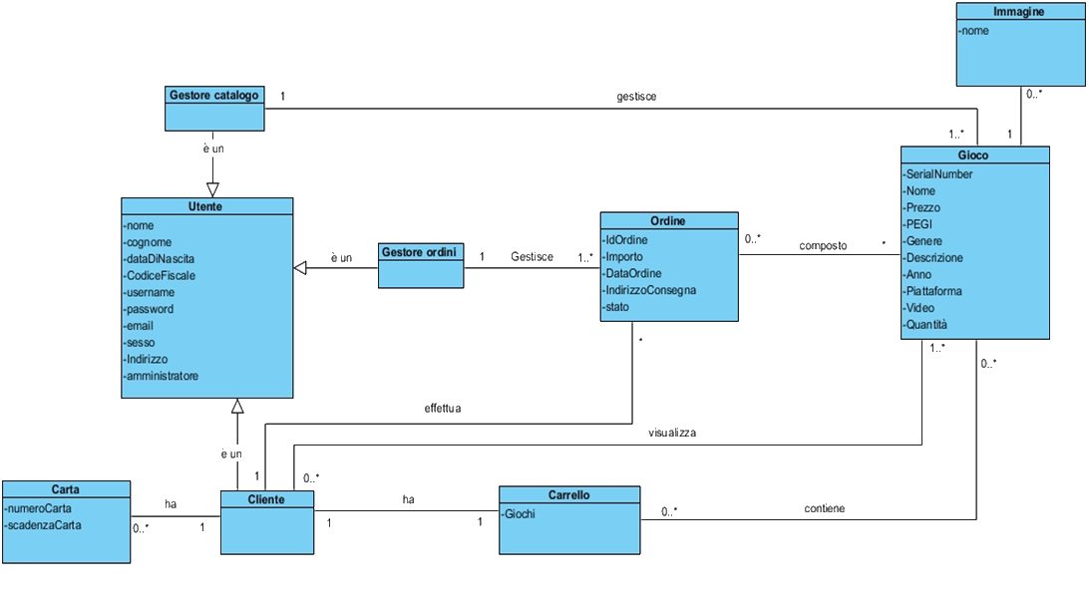
CLASS DIAGRAM

Slide 16
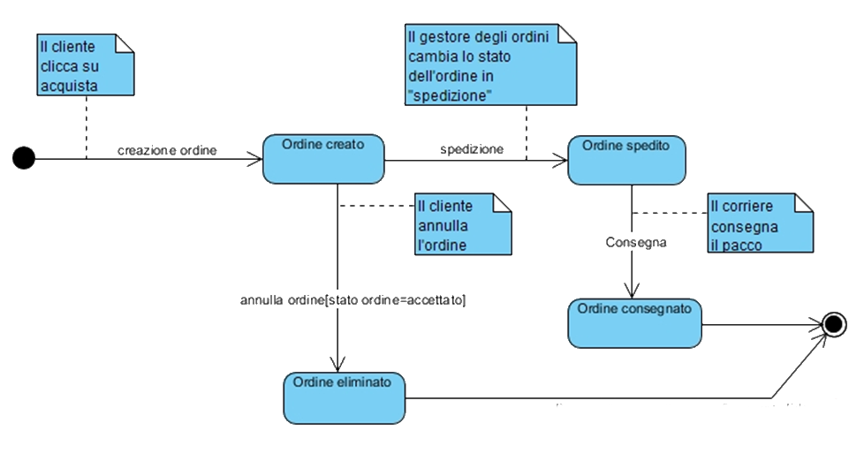
STATE CHART DIAGRAM
SCD_0 – Ordine

Slide 17
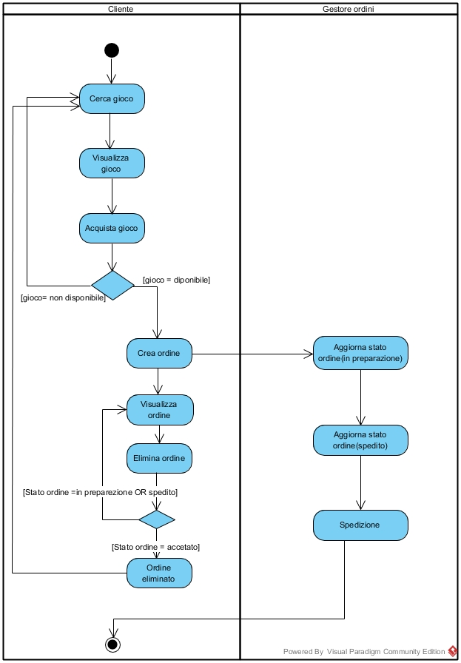
ACTIVITY DIAGRAM
AD_0 – Acquisto

Slide 18
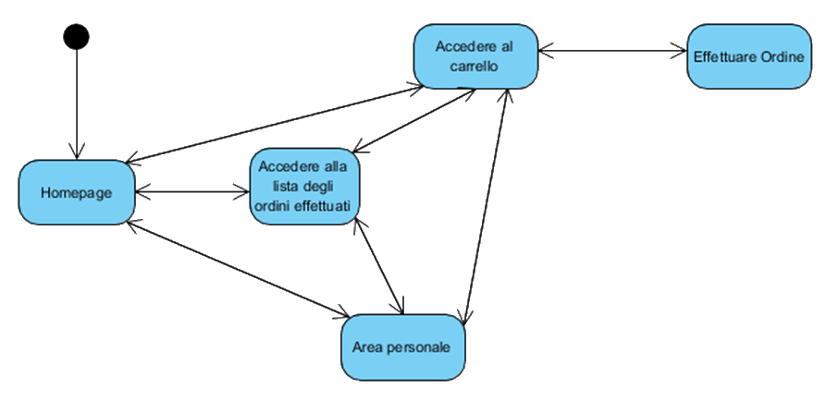
NAVIGATION PATH (1/2)
Gestione ordini (cliente)

Slide 19
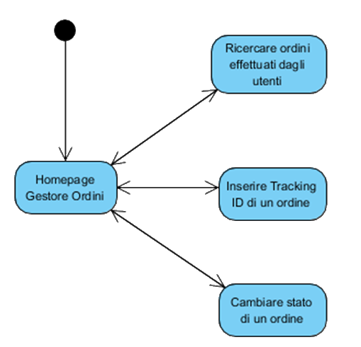
NAVIGATION PATH (1/2)
Gestione ordini (Gestore ordini)

Slide 20
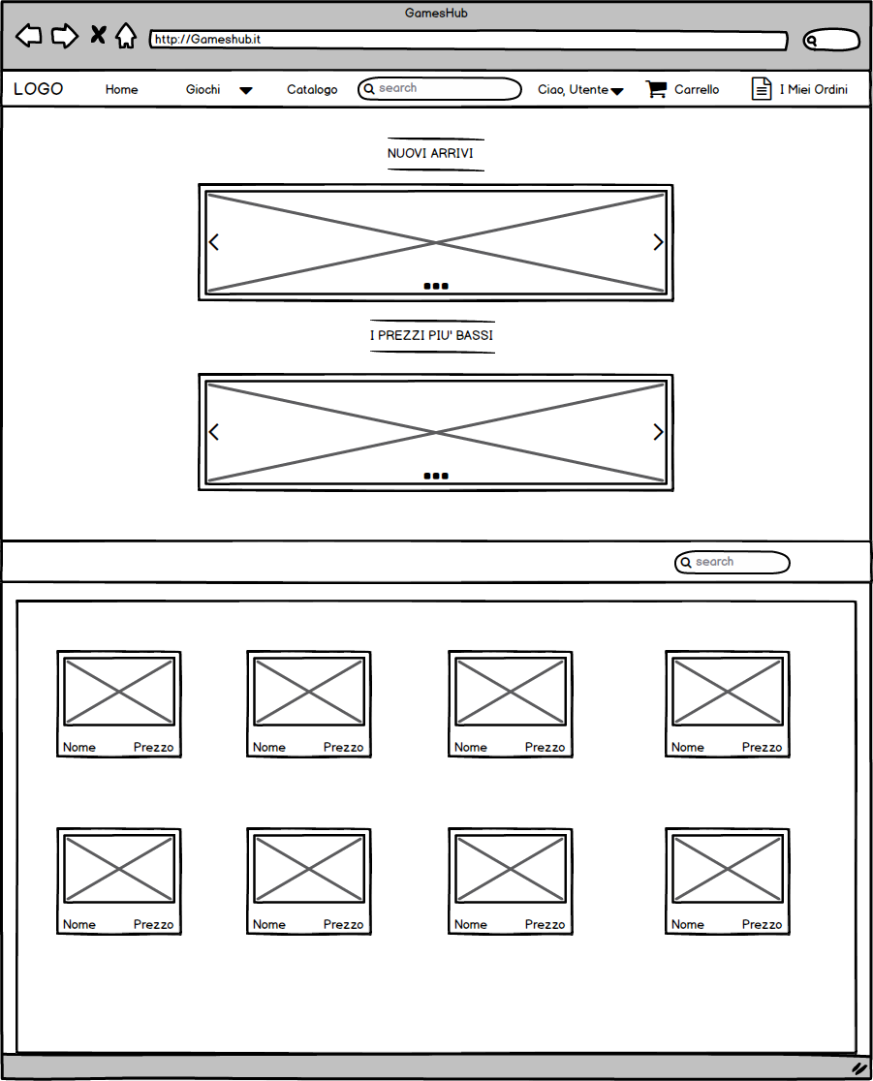
Homepage utente autenticato
MOCKUP (1/3)
Homepage

Slide 21
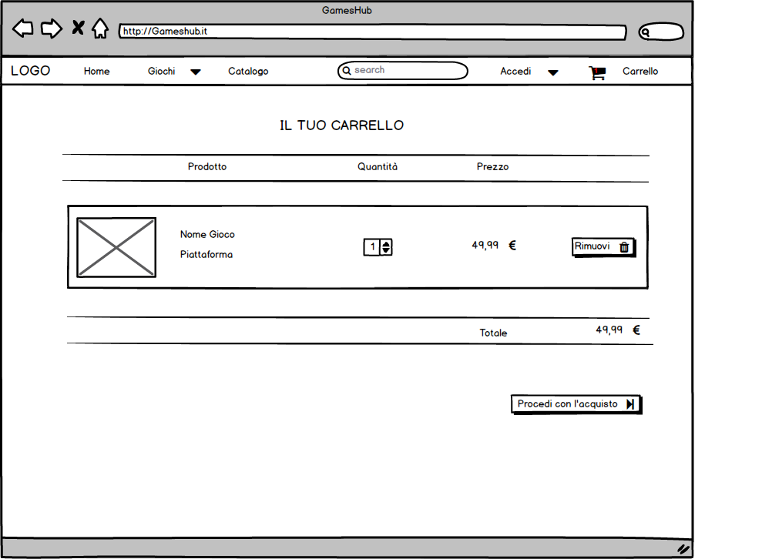
MOCKUP (2/3)
Carrello

Slide 22
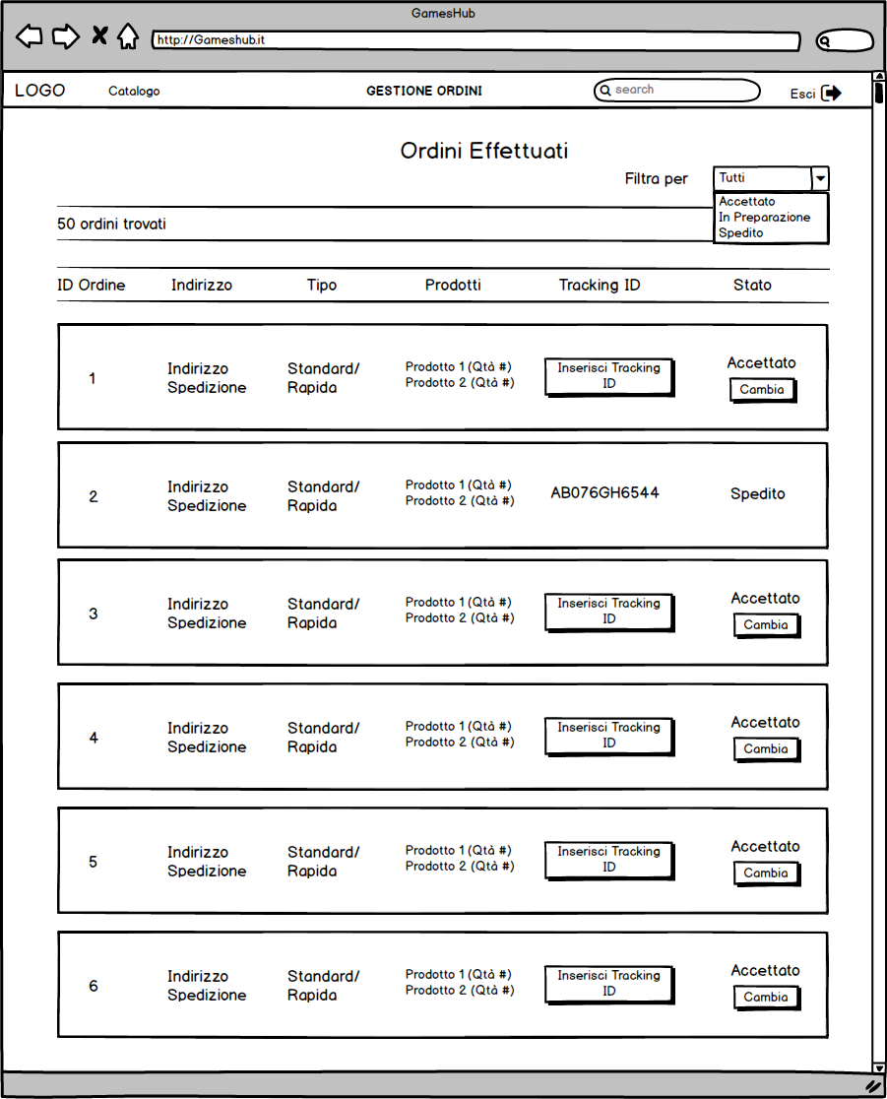
MOCKUP (3/3)
Homepage Gestore ordini

Slide 23
Design goals (1/4)
1.2.1 DG_1: Performance Criteria
GamesHub si propone di rispettare i seguenti requisiti di qualità (rispetto alle prestazioni):
• DG_1.1 Tempo di risposta
• DG_1.2 Throughput
• DG_1.3 Memoria :
La quantità di memoria che verrà utilizzata da GamesHub non può essere stimata precisamente. In principio, il sistema dovrà essere sottoposto alla memorizzazione di almeno: 30 giochi.

Slide 24
Design goals (2/4)
1.2.2 DG_2: Dependability criteria
GamesHub si propone di rispettare i seguenti requisiti di qualità, relativi all’affidabilità:
● DG_2.1 Robustezza
● DG_2.2 Affidabilità
● DG_2.3 Sicurezza
● DG_2.4 Tolleranza all’errore

Slide 25
Design goals (1/4)
1.2.3 DG_3: Maintenance criteria
GamesHub si propone di rispettare i seguenti requisiti di qualità:
• DG_3.1 Estendibilità
• DG_3.2 Modificabilità
• DG_3.3 Tracciabilità dei requisiti
• DG_3.4 Leggibilità

Slide 26
Design goals (1/4)
1.2.4 DG_4: End-user criteria
Per quanto riguarda gli utenti, GamesHub si propone di garantire i seguenti requisiti di qualità:
• DG_4.1 Utilità :
grazie ai requisiti funzionali raccolti, GamesHub dovrebbe supportare in pieno le esigenze delle varie tipologie di utenti.
• DG_4.2 Usabilità

Slide 27
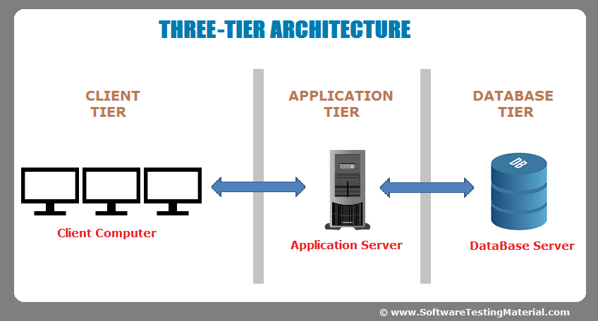
Architettura Software Proposta

Slide 28
DECOMPOSIZIONE IN SOTTOSISTEMI
Rendere il sistema più facile da progettare
Migliorare il requisito di manutenibilità
I tre livelli relativi all’architettura adottata per GamesHub, quindi, saranno:
• GamesHubPresentationLayer
• GamesHubApplicationLayer
• GamesHubStorageLayer

Slide 29
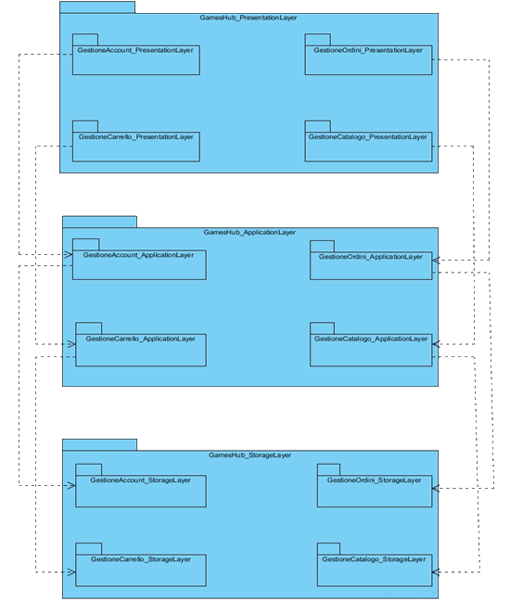
SOTTOSISTEMI
Sottosistema 0: Gestione Utente
Sottosistema 1: Gestione Carrello
Sottosistema 2: Gestione Ordini
Sottosistema 3: Gestione Catalogo

Slide 30
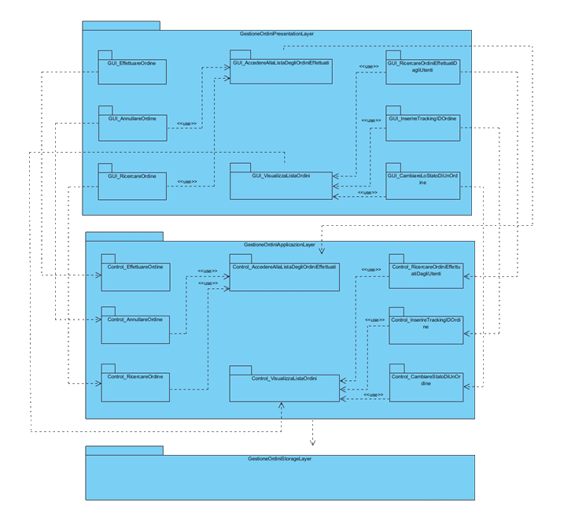
Sottosistema 2: Gestione Ordini

Slide 31
Servizi dei sottosistemi
Sottosistema | Gestione ordini
Descrizione | Sottosistema che gestisce la visualizzazione degli ordini, la ricerca degli ordini e le operazioni necessarie alla loro gestione.
Servizi offerti
Servizio | Descrizione | Descrizione
Visualizza lista ordini | Permette di visualizzare la lista degli ordini. | Permette di visualizzare la lista degli ordini.
Annullare ordine | Permette ad un utente di poter annullare un ordine. | Permette ad un utente di poter annullare un ordine.
Modifica stato ordine | Permette di modificare lo stato di un ordine. | Permette di modificare lo stato di un ordine.
Inserimento tracking id | Permette di inserire il tracking id di un ordine e memorizzarlo all’interno del database. | Permette di inserire il tracking id di un ordine e memorizzarlo all’interno del database.
Accesso alla lista ordini | Permette ad un utente di visualizzare la lista degli ordini effettuati. | Permette ad un utente di visualizzare la lista degli ordini effettuati.
Effettuare ordine | Permette ad un utente di creare un ordine e salvarlo nel database. | Permette ad un utente di creare un ordine e salvarlo nel database.
Ricercare ordine | Permette ad un utente di ricercare un ordine. | Permette ad un utente di ricercare un ordine.
Sottosistema 2: Gestione Ordini

Slide 32
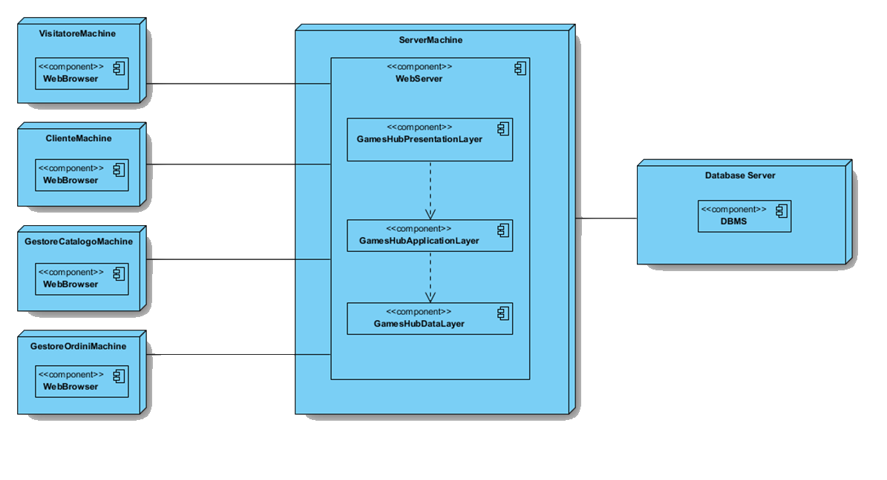
Mapping Hardware\Software

Slide 33
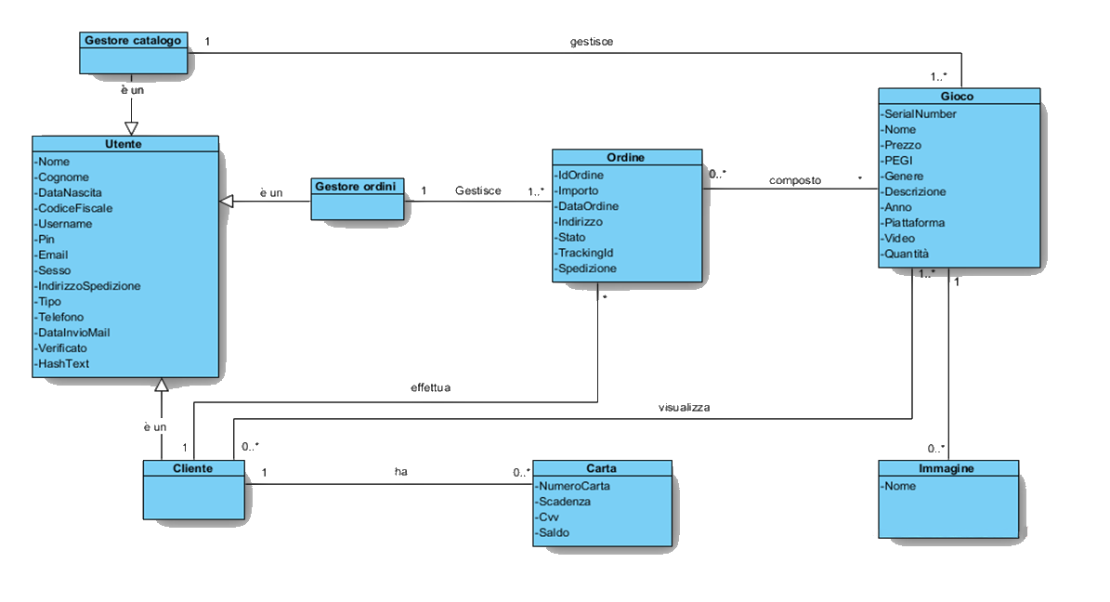
CLASS DIAGRAM DAtaBase

Slide 34
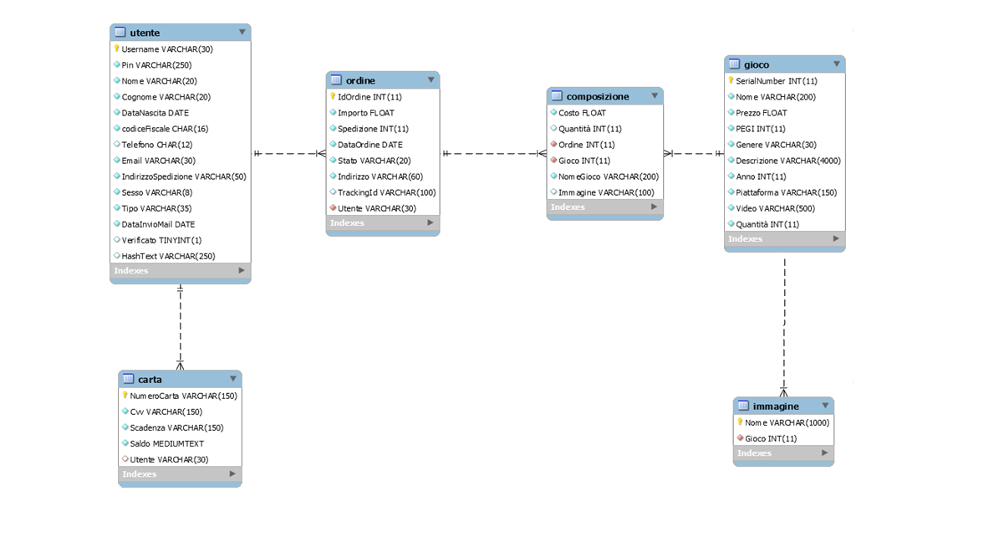
SCHEMA LOGICO (1/2)

Slide 35
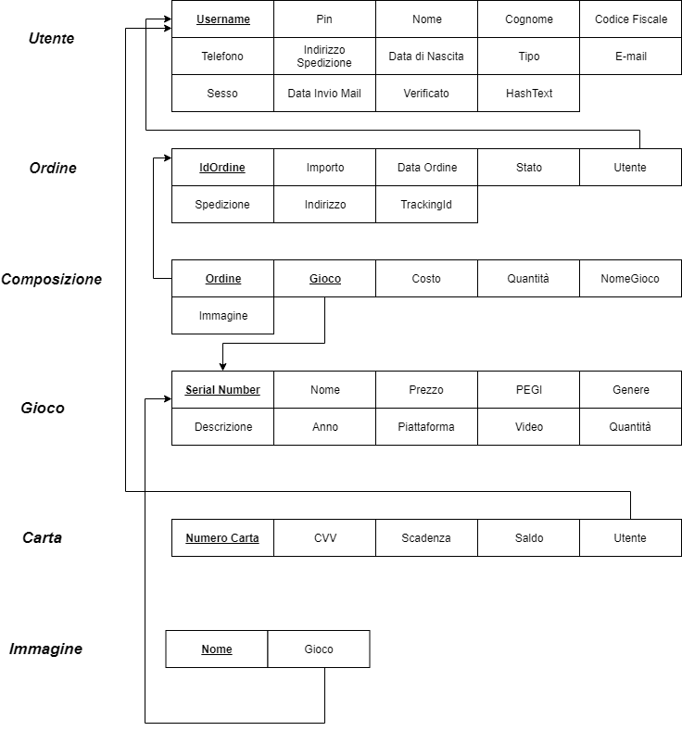
SCHEMA LOGICO (2/2)

Slide 36
Matrice DEGLI accessi
Attore | Oggetti
 | Utente | Ordine | Carrello | Carta | Gioco
Visitatore | registraAccount() |  | visualizzaCarrello() aggiungiGioco() rimuoviGioco() |  | visualizzaGioco() ricercaGioco() visualizzaCatalogo()
Cliente | login() logout() visualizzaDati() modificaDati() | creaOrdine() annullaOrdine() visualizzaOrdine() | visualizzaCarrello() aggiungiGioco() rimuoviGioco() | aggiungiCarta() eliminaCarta() | visualizzaGioco() ricercaGioco() visualizzaCatalogo()
Gestore catalogo | login() logout() |  |  |  | visualizzaCatalogo() aggiungiGioco() modificaGioco() rimuoviGioco() ricercaGioco()
Gestore ordini | login() logout() | visulizzaOrdini() modificaOrdini() ricercaOrdine()

Slide 37
SICUREZZA
Garantita dall’obbligo dell’autenticazione ( Username / Password)
Diverse “viste” dello stesso sistema a seconda dell’utente (solo funzionalità a cui una determinata tipologia di utente può accedere)
Registrazione con verifica in due passaggi:
Dopo che i dati inseriti sono stati validati dal sistema, l’utente riceverà una e-mail contenente un link che gli permetterà di completare la sua registrazione a GamesHub.
Cifratura di password e dati sensibili di pagamento.

Slide 38
FLUSSO DI CONTROLLO ESTERNO
Sistema event-driven
L’ utente scatena un evento
Handler apposito gestisce evento e indirizza il controllo del flusso del sistema alla classe corretta del sottosistema che si occupa della logica di controllo.
Alla ricezione di una nuova richiesta, il WebServer la processa e la indirizza alla servlet o JSP appropriata.

Slide 39
Controllo della concorrenza
Più utenti possono accedere contemporaneamente all’application server.
Creazione di un nuovo thread per ogni utente che richiede un servizio.
Utilizzo di DBMS sul Database Server
Gestisce concorrenza degli accessi al database.
Facilita manutenzione del sistema

Slide 40
Object design trade-off
COMPRENSIBILITÀ vs TEMPO :
Codice comprensibile e accompagnato , ove necessario, da commenti
Facilita Testing e Future modifiche
MA
Incrementa tempo di sviluppo del progetto
PRESTAZIONI vs COSTI :
Progetto sprovvisto di budget, con utilizzo di template open source ( Bootstrap)
Costi nulli
Prestazioni accettabili
INTERFACCIA vs USABILITÀ :
UI semplice, chiara e concisa
SICUREZZA vs EFFICIENZA :
Sistemi di sicurezza limitati a controllo username e password
Tempi limitati di sviluppo

Slide 41
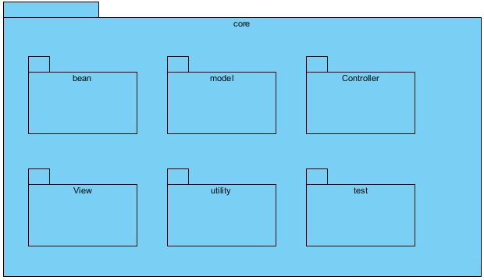
PaCKAGES

Slide 42
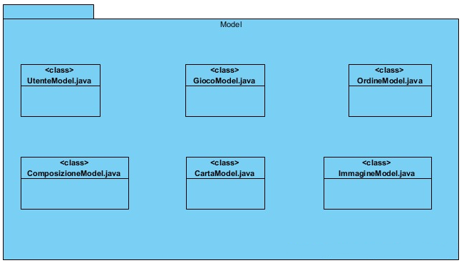
PACKAGE MODEL (1/2)

Slide 43
PACKAGE MODEL (2/2)
Classe: | Descrizione:
UtenteModel.java | Il model che effettua tutte le query riguardanti le funzionalità degli account, interfacciandosi al db al quale è connesso
GiocoModel.java | Il model che effettua tutte le query riguardanti le funzionalità dei giochi, interfacciandosi al db al quale è connesso
OrdineModel.java | Il model che effettua tutte le query riguardanti le funzionalità degli ordini, interfacciandosi al db al quale è connesso
ImmagineModel.java | Il model che effettua tutte le query riguardanti le funzionalità delle immagini di un gioco, interfacciandosi al db al quale è connesso
ComposizioneModel.java | Il model che effettua tutte le query riguardanti le funzionalità delle composizioni degli ordini, interfacciandosi al db al quale è connesso
CartaModel.java | Il model che effettua tutte le query riguardanti le funzionalità delle carte utilizzate per i pagamenti, interfacciandosi al db al quale è connesso

Slide 44
CLASS INTERFACES
OrdineModel (esempi)
Contex OrdineModel::addOrdine(ordine: Ordine)
pre: ordine !=null AND ordine non è presente nel database.
post: ordine è un nuovo Ordine salvato nel database.
Contex OrdineModel::getOrder (idOrdine : Integer)
pre: idOrdine>=0 AND esiste un Ordine nel database con id=”idOrdine”.
post: viene restituito l’ordine che ha l’id uguale all’intero passato come parametro.
Contex OrdineModel::deleteOrdine (idOrdine: Integer)
pre: idOrdine>=0 AND esiste un Ordine nel database con id=”idOrdine”.
post: L’ ordine con id =”idOrdine” è stato eliminato dal database.

Slide 45
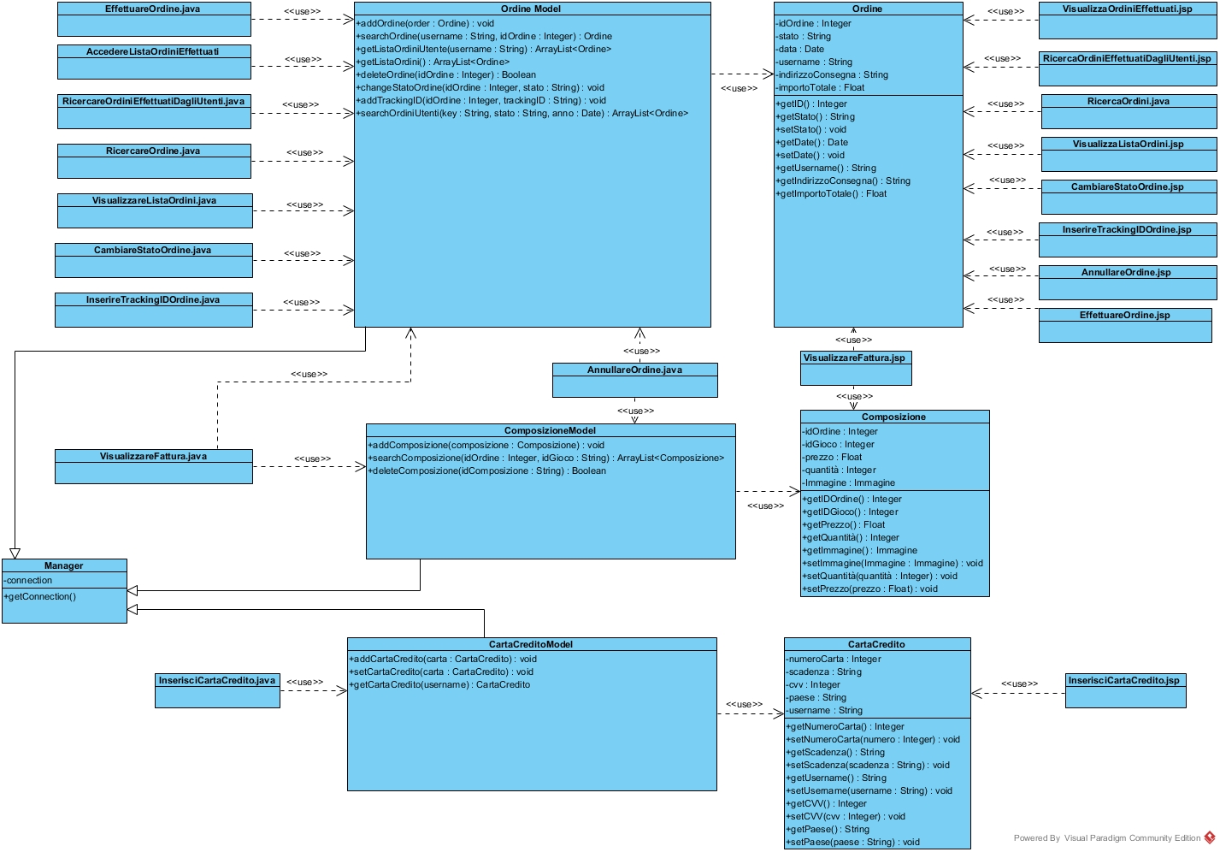
PACKAGE DIAGRAM
Gestore ordini

Slide 46
Funzionalità da testare
GESTIONE UTENTI
Modifica dati personali
Registrazione
Login
GESTIONE CATALOGO
Inserimento di un gioco;
Modifica di un gioco;
Ricercare un gioco;
GESTIONE ORDINI
Inserire tracking id in un ordine.
Ricercare un ordine.
Effettuare un ordine;
GESTIONE CARRELLO
Modificare la quantità di un prodotto nel carrello.

Slide 47
Criteri pass/failed
Dati di input del test saranno suddivisi in classi di equivalenza
Test SUPERATO se
output risultante uguale a quello atteso
specificato dal membro del team che si occuperà di tale test case.

Slide 48


APPROCCIO AL TESTING
FASE 1 : Testing di UNITÀ
Correttezza di ciascuna unità
Tecnica del Category Partition
Utilizzo del framework JUnit
FASE 2 : Testing di INTEGRAZIONE
Correttezza delle interfacce delle unità
FASE 3 : Testing di SISTEMA
Correttezza dell’intero sistema
Verifica dei requisiti del committente
Utilizzo del framework Selenium

Slide 49
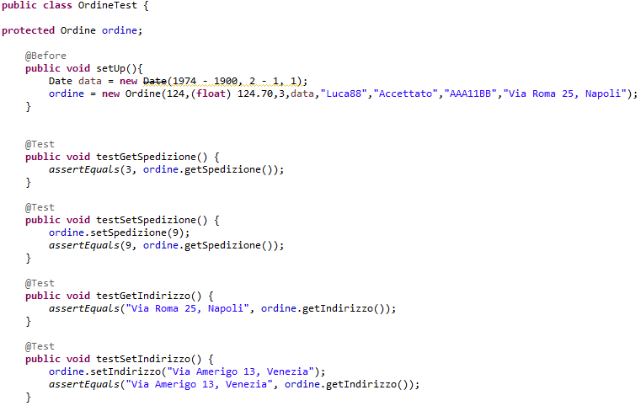
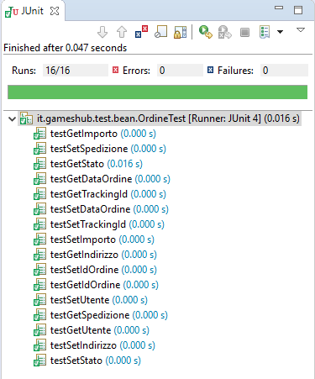
Junit testing (1/2)
Ordine (Bean)

Slide 50
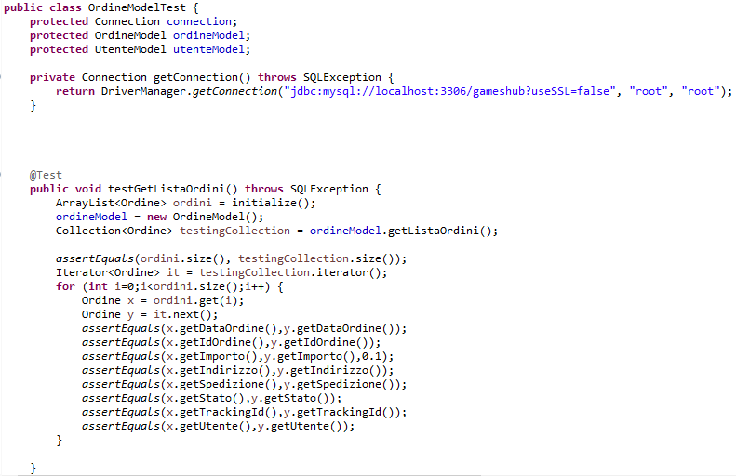
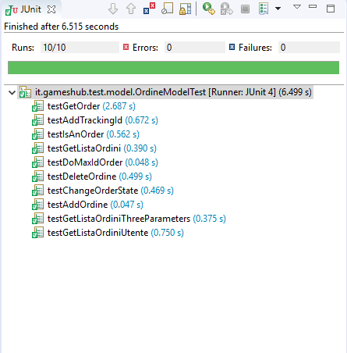
Junit testing (2/2)
OrdineModel

Slide 51
TEST CASES (1/2)
Inserire tracking id di un ordine
Parametro: Tracking id Formato : ^([A-Z]){3}([0-9]){2}([A-Z]){2}$
Lunghezza[LT] | 1. <7 or >7 [error] 2. =7 [property LT_OK]
Formato[FT] | 1. Non rispetta il formato [if LT_OK] [error] 2. Rispetta il formato [if LT_OK] [property FT_OK]
Codice | Combinazione | Esito
TC_3.2_1 | LT1 | Errato
TC_3.2_2 | LT2,FT1 | Errato
TC_3.2_3 | LT2,FT2 | Corretto

Slide 52
TEST CASES (2/2)
Ricercare un ordine (Gestore Ordini)
Parametro: Ordine Formato : ^([0-9]){0,6}$
Lunghezza[LO] | 1. >6 [error] 2. <=6 [property LO_OK]
Formato[FO] | 1. Non rispetta il formato [if LO_OK] [error] 2. Rispetta il formato [if LO_OK] [property FO_OK]
Codice | Combinazione | Esito
TC_3.3_1 | LO1 | Errato
TC_3.3_2 | LO2,FO1 | Errato
TC_3.3_3 | LO2,FO2 | Corretto

Slide 53
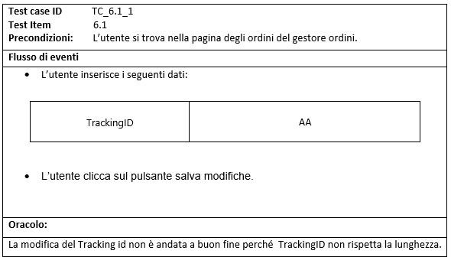
TEST CASES SPECIFICATION (1/3)
Inserire tracking id di un ordine

Slide 54
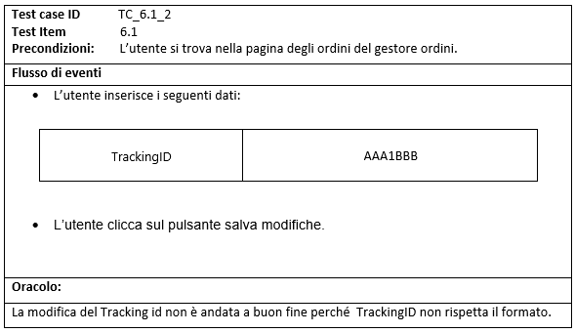
TEST CASES SPECIFICATION (2/3)
Inserire tracking id di un ordine

Slide 55
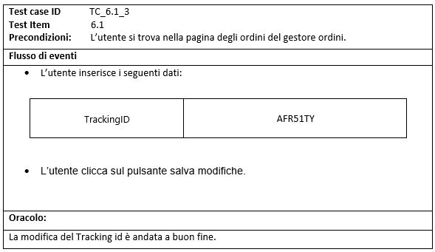
TEST CASES SPECIFICATION (3/3)
Inserire tracking id di un ordine

Slide 56
Test Execution
Inserire tracking id di un ordine
Nome | TC_6.1_1
Data e ora | 13/02/2019 , 21:29
Tester | Domenico
Output atteso
La modifica del Tracking id non è andata a buon fine perché TrackingID non rispetta la lunghezza.
Output del sistema
Il tracking ID deve essere del formato AAA11BB.
Esito | Corretto
Numero Prove | 2
Categoria | LT

Slide 57
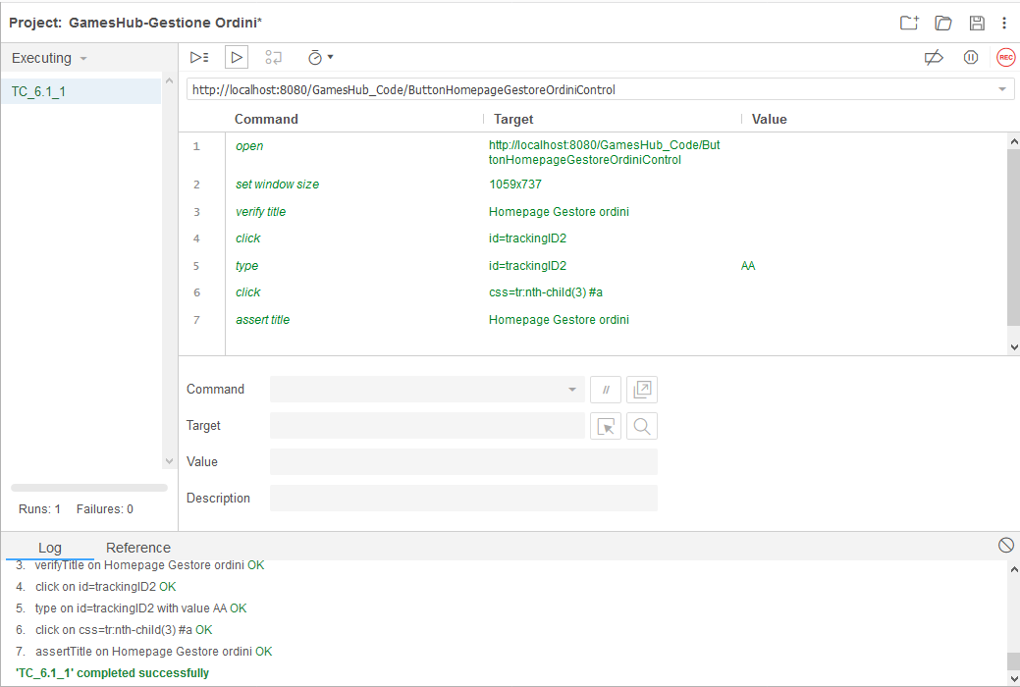
Selenium TESTING
Inserire tracking id di un ordine

Slide 58
Test iNCIDENT
Inserire tracking id di un ordine
ID | TC_6.1_1
Descrizione | Il valore attuale del messaggio di errore è ‘Il tracking ID deve essere del formato AAA11BB ' che risulta essere leggermente diverso da quello atteso ' La modifica del Tracking id non è andata a buon fine perché TrackingID non rispetta la lunghezza.’
Come riprodurlo | AA
Priorità | Bassa
Stato | Rilevato

Slide 59
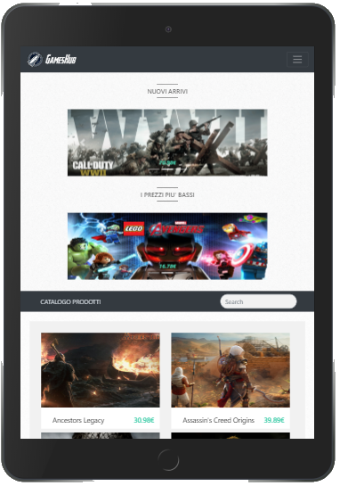
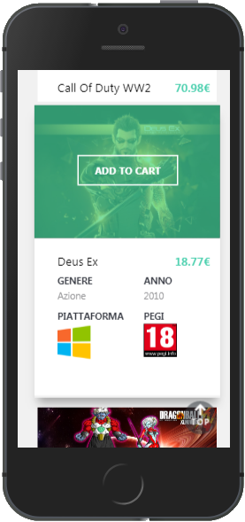
Risultato finale
Ipad : 768x1024
Iphone 5s : 320x568

Slide 60
Grazie per l’attenzione

